Slide 1
第四章 牛顿运动定律
章末总结

Slide 2
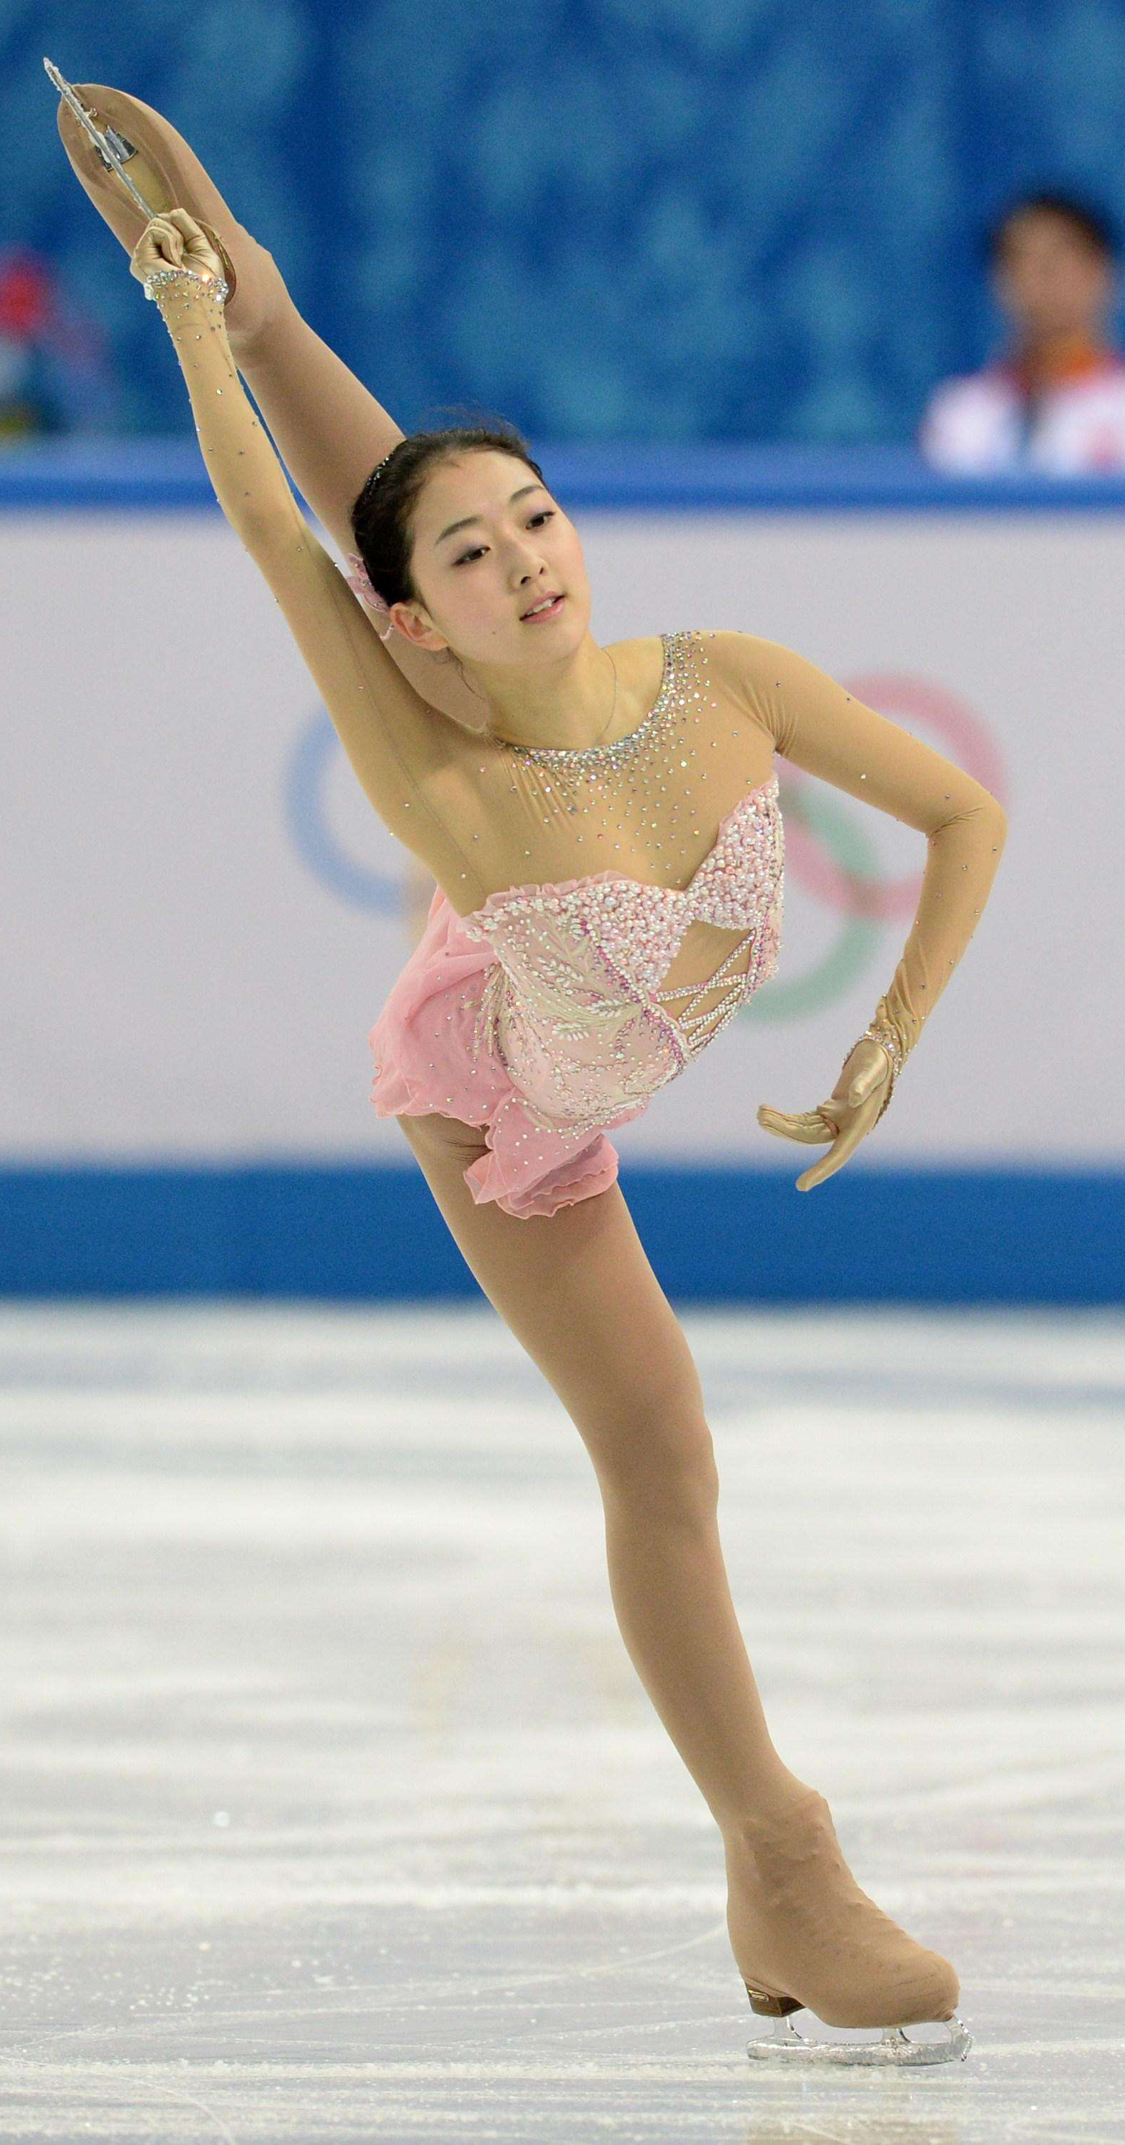
知识网络

Slide 3
牛顿运动定律
内容：一切物体总保持匀速直线运动状态或静止状态，除非
作用在它上面的力迫使它改变这种状态
牛顿
第一
定律
力是改变物体 的原因
一切物体在任何情况下都具有惯性， 是惯性大小
的惟一量度
运动状态
理解
质量

Slide 4
内容：物体加速度的大小跟它受到的作用力成 ，跟它的
质量成 ，加速度的方向跟 相同.
表达式：F＝____
正比
牛顿运动定律
反比
作用力的方向
牛顿
第二
定律
ma
性：a的方向与F的方向一致
性：a随F的变化而变化
性：每个力都能使物体产生一个加速度
矢量
理解
瞬时
独立
力学单位制：基本量与基本单位、导出单位、单位制的应用

Slide 5
内容：两个物体之间的作用力和反作用力总是大小相等，
方向相反，作用在同一条直线上.
牛顿运动定律
牛顿
第三
定律
同时产生，同时 ，同时消失
同种_____
分别作用在两个相互作用的物体上
作用力、反作用力和一对平衡力的区别
变化
性质
理解
已知运动情况确定受力情况
已知受力情况确定运动情况
两类基本问题

Slide 6
超重：加速度a ，F_{N}>G
失重：加速度a ，F_{N}<G
完全失重：a＝g，F_{N}＝0
向上
超重与失重
向下
牛顿运动定律
平衡状态：静止或_____________
平衡条件：______
匀速直线运动
F_{合}＝0
共点力作用下
物体的平衡
直角三角形法
相似三角形法
三角形法
求解方法
正交分解法
___________

Slide 7
本课结束
更多精彩内容请登录：www.91taoke.com

